Slide 1
Миграция населения мира

Slide 2
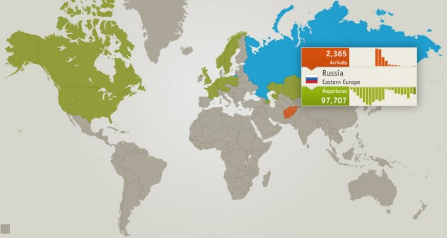
Миграции населения – перемещения людей, связанные с постоянной или временной переменой места жительства. Широко используются для обозначения передвижения населения и другие термины: «миграционное движение населения», «механическое движение населения», «передвижение населения».

Slide 3
Классификация миграций По продолжительности миграции разделяют на:
постоянные (безвозвратные), при которых выехавшее население не возвращается на прежнее местожительство,
временные (учеба, служба в армии, работа по долгосрочному договору), не приводящие к закреплению населения.

Slide 4
По направленности миграционные потоки делятся на: - внешние миграции (международные) происходят с пересечением государственных границ и подразделяются на межконтинентальные и внутриконтинентальные. В них различают эмиграцию (выезд за пределы государства), иммиграцию (въезд) и реэмиграцию (возвращение на родину). Вернувшихся из плена называют репатриантами. - внутренние миграции – перемещения внутри одной страны между областями, районами, населенными пунктами. Перемещения внутри городов и других поселений миграцией не считаются. Во внутренних миграциях вместо терминов "эмиграция" и "иммиграция" используется, соответственно, термины "переселение" и "заселение".

Slide 5
По причинам или движущим мотивам в миграциях выделяют, прежде всего, социально-экономические, связанные с поиском работы, получением образования, в связи с замужеством или женитьбой.

Slide 6
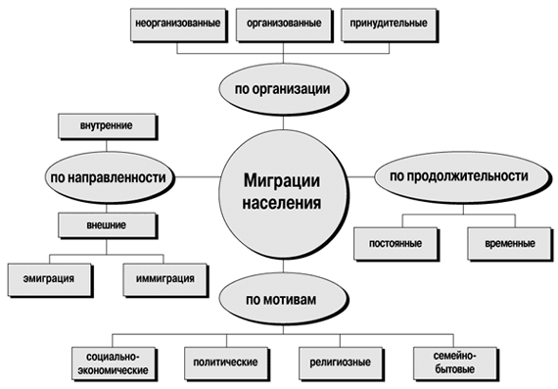

Slide 7
В качестве показателей миграционных процессов используют наиболее общие показатели: суммарный объем прибывших и выбывших в (из) данного пункта, района, страны за определенный отрезок времени (миграционный оборот, "брутто-миграция"), а также соотношение потоков выбывших и прибывших (сальдо миграции).

Slide 8
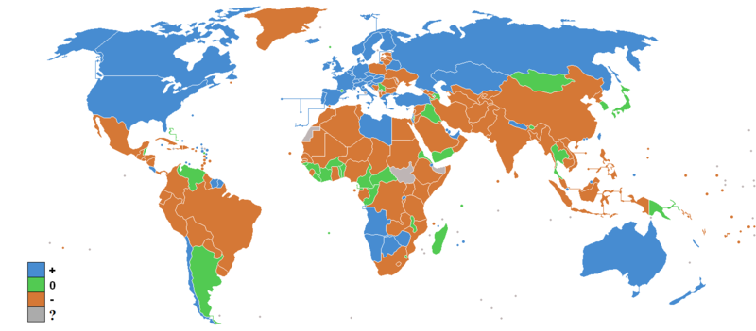
Сальдо миграции в 2008 году.

Slide 9
Статистика
Согласно отчету Международной организации по миграции, число международных мигрантов в 2010 году составило 214 млн человек или 3,1 % населения мира. Если рост этого показателя продолжится с прежней скоростью, то к 2050 году он достигнет значения 405 млн.
Согласно докладу Департамента ООН по экономическим и социальным вопросам, опубликованном 11 сентября 2013 года, численность мигрантов в мире составило 232 млн человек или 3,2% населения Земли. Самыми крупными в мире миграционными коридорами стали Мексика — США с 13 млн мигрировавших (за январь - август 2013 гг),Россия — Украина с 3,5 млн, Украина — Россия с 2,9 млн, а также Казахстан — Россия с 2,5 млн.

